Slide 1

תהילים ק״ד
ברכי נפשי: הלל לבורא העולם
שאלון 1261 · תהילים

Slide 2

פתיחה
מטרות השיעור
נכיר את הסיפור «ברכי נפשי: הלל לבורא העולם» (תהילים ק״ד) ואת הדמויות בו
1
נבחן כיצד הסיפור מבטא את התמה «תהילים»
2
נקרא פסוקי מפתח ונעמיק בפירוש רש"י ורד"ק
3
נתרגל שאלה בסגנון הבגרות ונבדוק את התשובות
4
2

Slide 3

רקע
רצף האירועים
4
3
2
1
סיום: כמה רבו מעשיך ה׳ כלם בחכמה עשית.
לשמש ולירח תפקיד בקביעת הזמן ובחיי היום והלילה.
ה׳ מספק מים, מזון, יער וחיות לכל יצור.
המזמור מהלל את ה׳ על בריאת העולם: אור, שמים, מים, הרים.
3

Slide 4
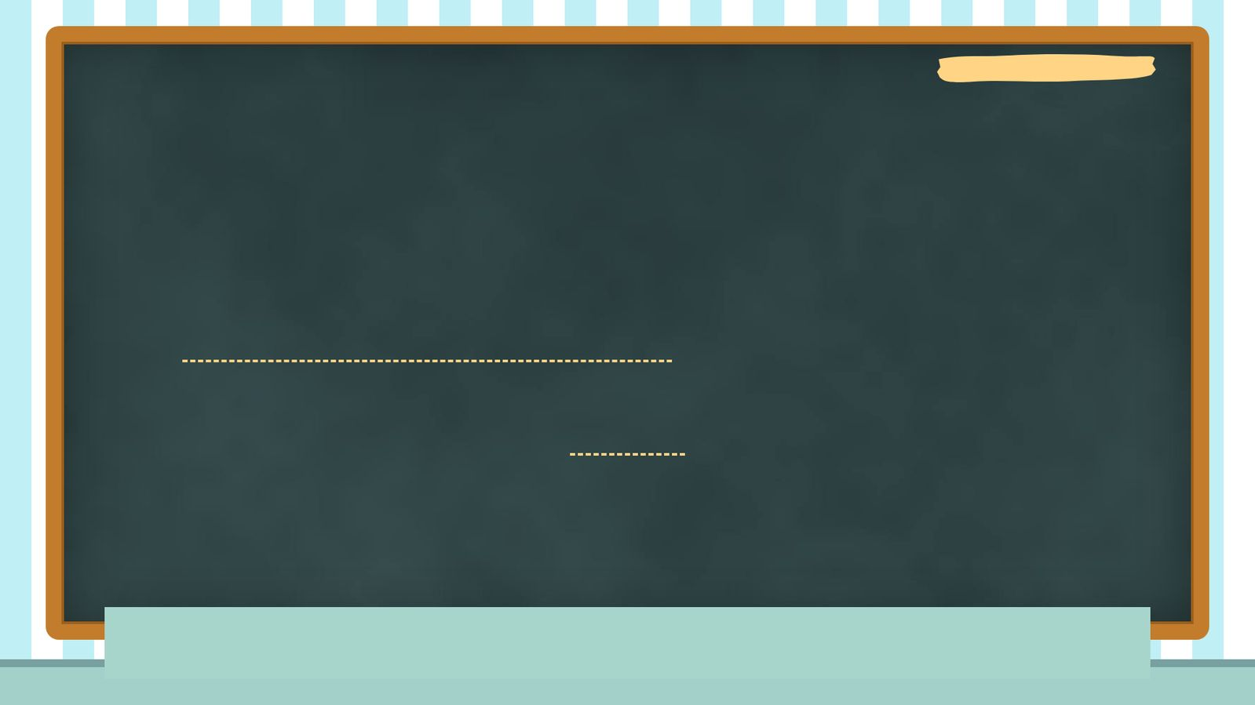
קוראים בפסוקים · 1/5
תהילים ק"ד, א'
בָּרְכִי נַפְשִׁי אֶת־ה' ה' אֱלֹהַי גָּדַלְתָּ מְּאֹד הוֹד וְהָדָר לָבָשְׁתָּ
לפי טקסטולוגיה, המשורר עומד נפעם מול העולם שברא האל.
4

Slide 5
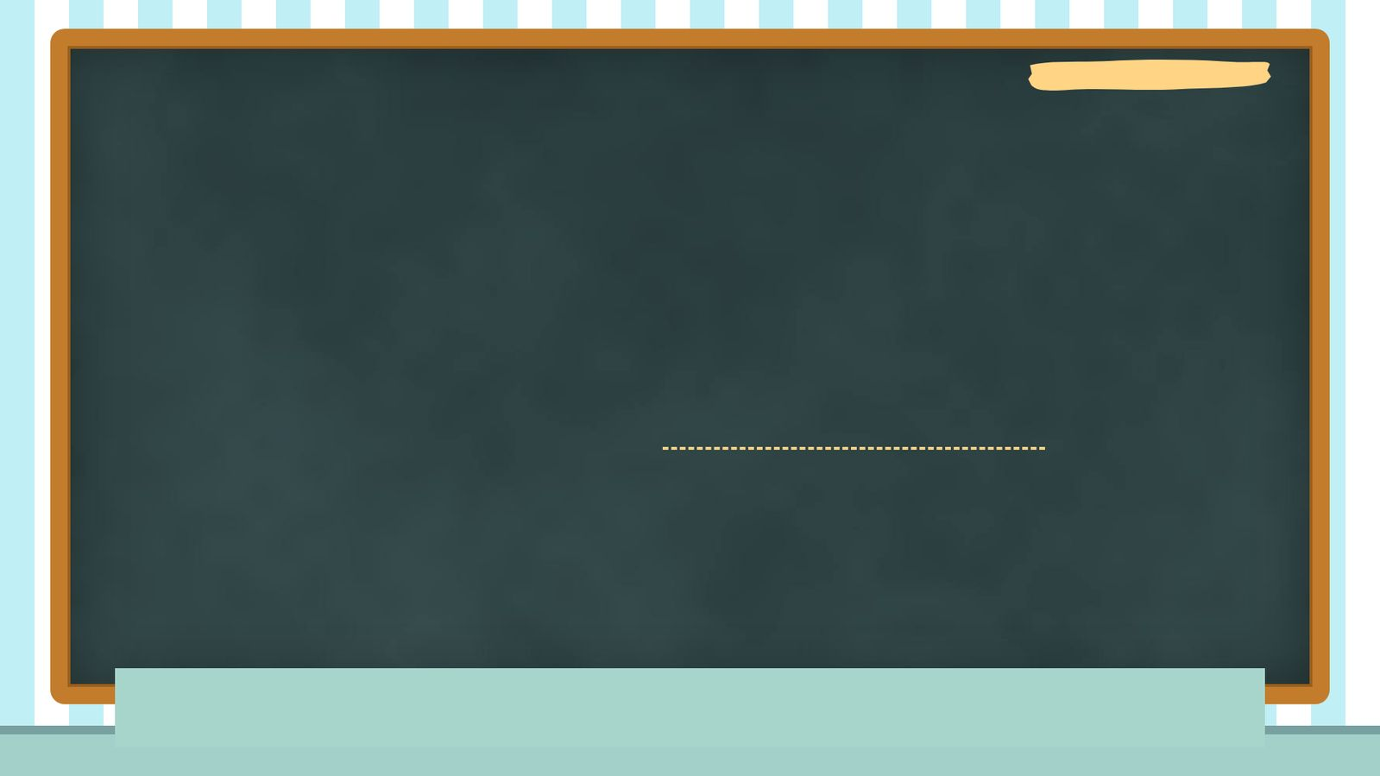
קוראים בפסוקים · 2/5
תהילים ק"ד, ט"ז
יִשְׂבְּעוּ עֲצֵי ה' אַרְזֵי לְבָנוֹן אֲשֶׁר נָטָע
לפי טקסטולוגיה, בפסוקים 10 עד 30 המשורר מתאר את ההרמוניה בטבע והתכלית שבבריאה.
5

Slide 6
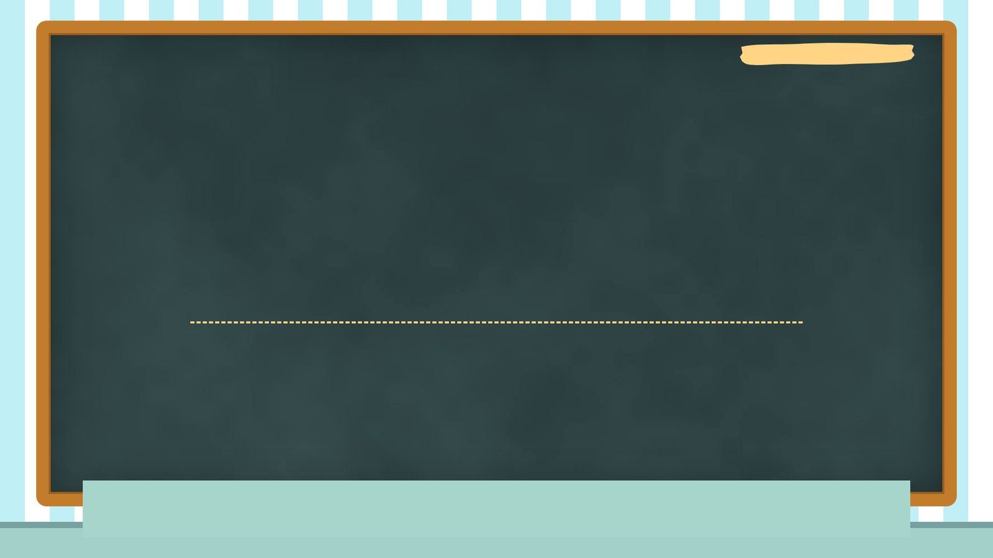
קוראים בפסוקים · 3/5
תהילים ק"ד, כ"א
הַכְּפִירִים שֹׁאֲגִים לַטָּרֶף וּלְבַקֵּשׁ מֵאֵל אָכְלָם
״עשה ירח למועדים שמש ידע מבואו״.
6

Slide 7

קוראים בפסוקים · 4/5
תהילים ק"ד, כ"ד
מָה־רַבּוּ מַעֲשֶׂיךָ ה' כֻּלָּם בְּחָכְמָה עָשִׂיתָ מָלְאָה הָאָרֶץ קִנְיָנֶךָ
״מה רבו מעשיך ה׳ כלם בחכמה עשית מלאה הארץ קנינך״.
7

Slide 8
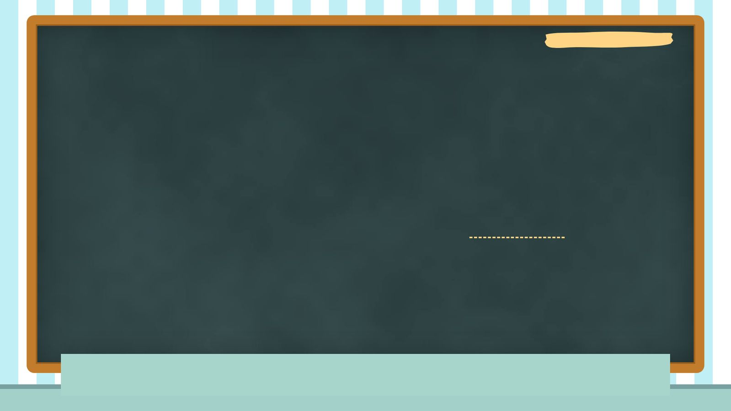
קוראים בפסוקים · 5/5
תהילים ק"ד, ל"א
יְהִי כְבוֹד ה' לְעוֹלָם יִשְׂמַח ה' בְּמַעֲשָׂיו
״יהי כבוד ה׳ לעולם ישמח ה׳ במעשיו״.
8

Slide 9

מילים ומושגים
ביאורי מילים
מספר טיפולוגי
מילה מנחה
מה רבו
מספרים מסוימים חוזרים במקרא הרבה יותר ממספרים אחרים.
מילה/שורש החוזר/ת על עצמו/ ה במספר פסוקים או פרקים במספר חריג של פעמי או במספר סימלי של פעמי בקטע, או…
מלת מה באה להפלגת הדבר כמו מה רב טובך (לעיל לא).
ברית
תורת הגמול
תיאופניה
הסכם בין שני צדדים שווים במעמדם או שאינם שווים, המתחייבים זה לזה או שרק צד אחד מתחייב.
הגמול, או שכר ועונש, היא נושא מרכזי במקרא, שמטרתו לחנך ליראת ה'.
התגלות האל-(=תיאופניה)- התגלות האל לאדם.
9

Slide 10

פרשנים
רש"י
רש"י על תהילים ק"ד, ט"ז
עֲצֵי ה׳. בְּגַן עֵדֶן (בראשית רבה טו, א):
מה מסביר רש"י על «עֲצֵי ה׳»? הסבירו בלשונכם.
10

Slide 11
פרשנים
רד"ק
רד"ק על תהילים ק"ד, א'
הוד והדר לבשת. כשבראת הגלגלים תחילה והם עוז ולבוש הדר לך ומהדרתם יכיר אדם עוצם הדרך וכבודך, כמו הלובש לבוש מלכות יכירו אדם שאינו יודעו כי הוא מלך:
מה מוסיף פירושו של רד"ק להבנת הפסוק? בססו את תשובתכם על הציטוט.
11

Slide 12

שאלות הבנה ופרשנות · 1/3
שאלה 1
קראו פסוקים א׳–ט׳ («האור והשמים והמים»). מה מתואר בקטע? הביאו ראיה מן הכתוב.
8 נקודות
12

Slide 13

שאלות הבנה ופרשנות · 2/3
שאלה 2
קראו פסוקים י״ט–כ״ג («שמש וירח, לילה ויום»). מה מתואר בקטע? הביאו ראיה מן הכתוב.
8 נקודות
13

Slide 14
שאלות הבנה ופרשנות · 3/3
שאלה 3
קראו פסוקים ל״א–ל״ה («סיום»). מה מתואר בקטע? הביאו ראיה מן הכתוב.
8 נקודות
14

Slide 15

דיון בכיתה
מה דעתכם?
לדעתכם, האם היחס של אלוהים למה שברא (בפסוק כ"ט ובפסוק ל"ב) דומה ליחס שהצגתם בתת-סעיף (1)?
על פי הקטע שלפניך, האם לדעתך אלוהים נוהג כלפי איוב על פי אמות מידה של צדק?
15

Slide 16
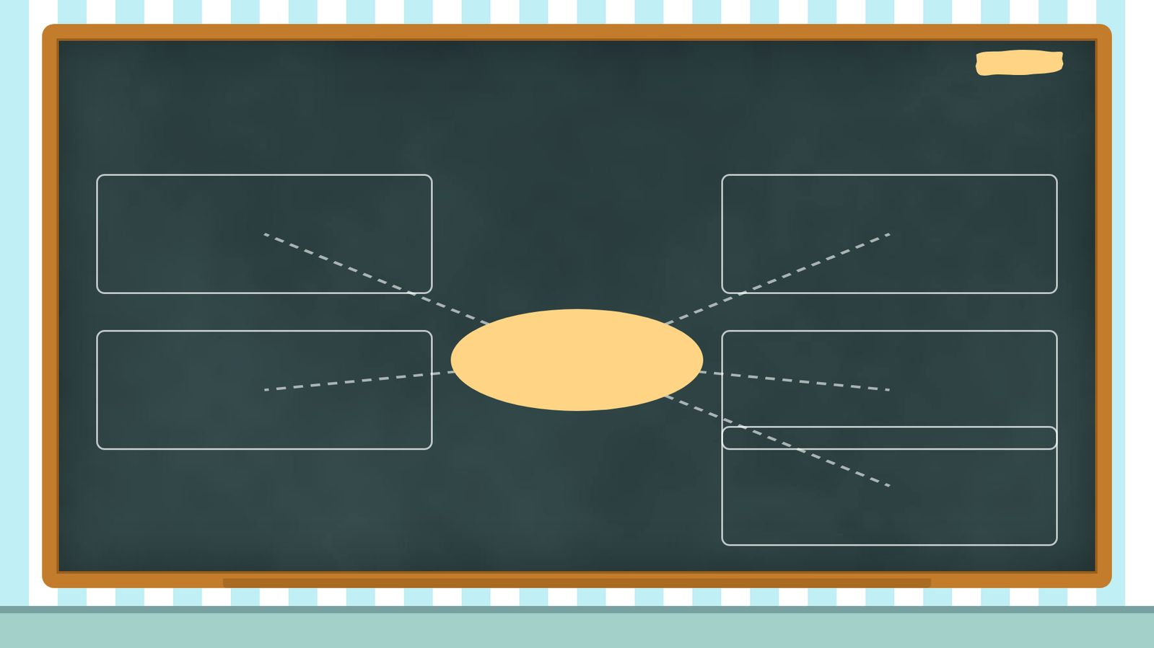
סיכום
מפת מושגים
המעיינות והחיות
האור והשמים והמים
ברכי נפשי: הלל לבורא העולם
הים והחיים
שמש וירח, לילה ויום
סיום
16

Slide 17

תרגול לקראת הבגרות
שאלה בסגנון בגרות
(חורף תשפ"ו (שאלון 1261))
מזמורי תהלים
9. קראו תהלים, פרק ק"ד.
ענו על סעיף א – חובה.
א. קראו פסוקים א'-ה' וגם פסוק ל"ה.
(1) לפי פסוקים א'–ד', הביאו דוגמה אחת שבה מתוארת שליטתו של ה' בכוחות הטבע, והסבירו אותה. (4 נקודות)
(2) קראו פסוק ה' ופסוק ל"ה.
על פי פסוק ה', כיצד הבטיח ה' את שלום הארץ, וכיצד השאיפה שהמשורר מביע בפסוק ל"ה תורמת להשגת השלום? הסבירו את דבריכם. (4 נקודות)
ענו על אחד מן הסעיפים ב-ג.
17

Slide 18

תשובות
תשובה לשאלה 1
קראו פסוקים א׳–ט׳ («האור והשמים והמים»). מה מתואר בקטע? הביאו ראיה מן הכתוב.
לפי טקסטולוגיה, המשורר עומד נפעם מול העולם שברא האל. ״ברכי נפשי את ה׳ ה׳ אלהי גדלת מאד הוד והדר לבשת״. כמו בבראשית, האור הוא ראשון: ״עטה אור כשלמה נוטה שמים כיריעה״. התיאור אנושי וחי: האור כשמלה והשמים כאוהל.
18

Slide 19
תשובות
תשובה לשאלה 2
קראו פסוקים י״ט–כ״ג («שמש וירח, לילה ויום»). מה מתואר בקטע? הביאו ראיה מן הכתוב.
״עשה ירח למועדים שמש ידע מבואו״. כמו בבראשית, גרמי השמים קובעים זמנים, והירח משתתף בקביעת לוח השנה. לפי טקסטולוגיה, האור נברא לטובת האדם.
19

Slide 20
תשובות
תשובה לשאלה 3
קראו פסוקים ל״א–ל״ה («סיום»). מה מתואר בקטע? הביאו ראיה מן הכתוב.
״יהי כבוד ה׳ לעולם ישמח ה׳ במעשיו״. המשורר מקווה שהאל ישמח בבריאה. ״המביט לארץ ותרעד יגע בהרים ויעשנו״ מתאר את כוחו המאיים.
20

Slide 21
תשובות
מחוון – שאלת הבגרות
שאלה 9
סעיף א'
(1) דוגמה מהפסוקים בה מתוארת שליטתו של ה' בכוחות הטבע :
"נוטה שמים כיריעה" – ה' פרש את השמים כאילו פרש יריעת בד.
"השם עבים רכובו" – ה' רוכב על גבי העננים.
"המהלך על כנפי רוח" – ה' שולט ברוח.
קיימות דוגמאות נוספות בפסוקים.
(2) על פי פסוק ה', ה' הבטיח את שלום הארץ בכך שבנה לה יסודות חזקים, כדי שלא תתמוטט לעולם.
שאיפת המשורר בפסוק ל"ה תורמת להשגת השלום, כי הוא מבקש שלא יהיו עוד חטאים ורשעים בעולם. אם לא יהיה עוד רוע בעולם, בני האדם יוכלו לחיות בשלום זה עם זה.
21

